Slide 2
כיום יש 100,000 תצלומים במאגר
של הספרייה הלאומית

Slide 3
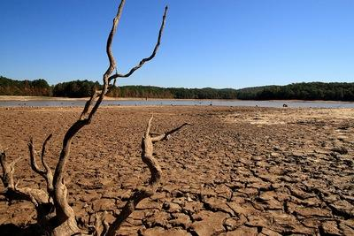
יש הצפה של דאטה ובצורת של מטה דאטה
Notes:
יש הצפה של דטה ובצורת של מטה דטה

Slide 4
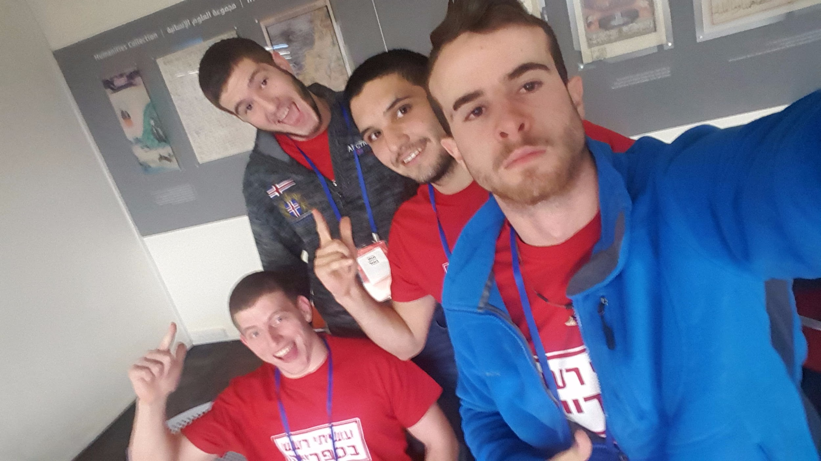
DATA TRACK
חמל

Slide 5

אז מה אנחנו עושים?

Slide 6
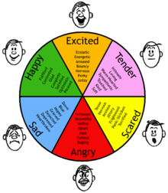




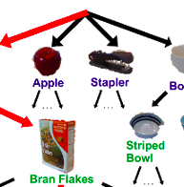
זיהוי רגשות
זיהוי גיל ומגדר
זיהוי אנשים
תיאור טקסטואלי
הערכת שנת צילום
זיהוי אובייקטים
Notes:
יש הצפה של דטה ובצורת של מטה דטה

Slide 7
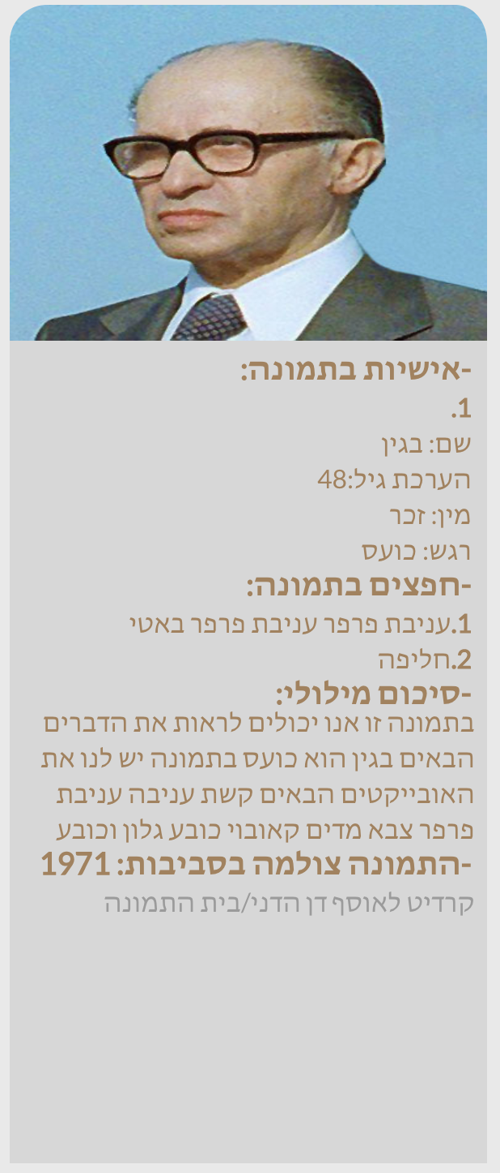
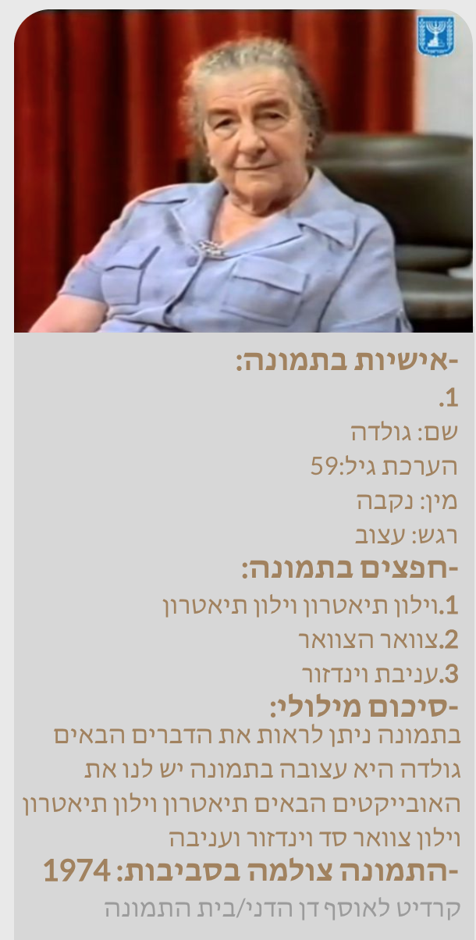
כרטיסיות מטה-דאטא
Notes:
יש הצפה של דטה ובצורת של מטה דטה

Slide 8

אז איך עשינו את זה?
Notes:
יש הצפה של דטה ובצורת של מטה דטה

Slide 9
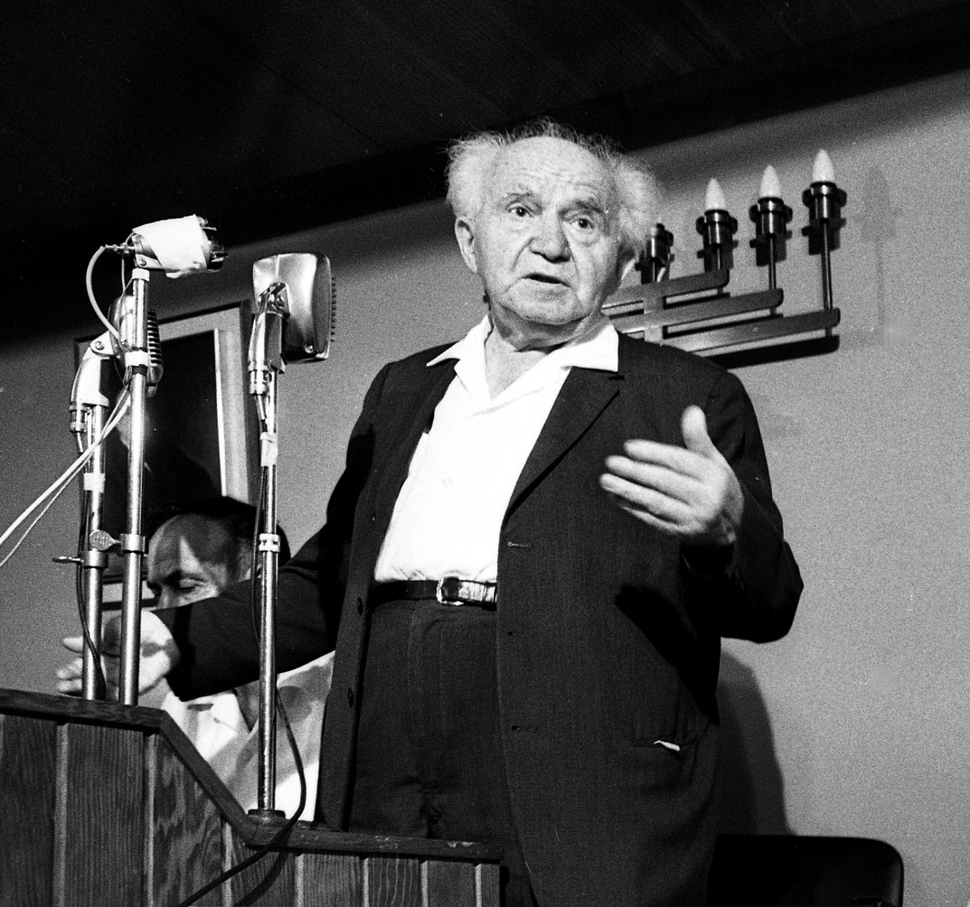
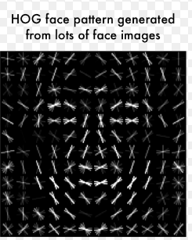
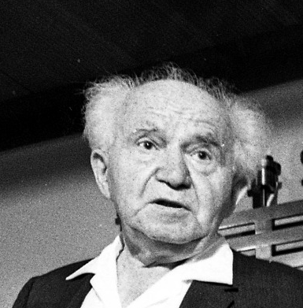
זיהוי פנים ע"י בינה מלאכותית ו Deep Learning
Deep Features
+ KNN
דוד בן גוריון
HOG
Notes:
יש הצפה של דטה ובצורת של מטה דטה

Slide 10
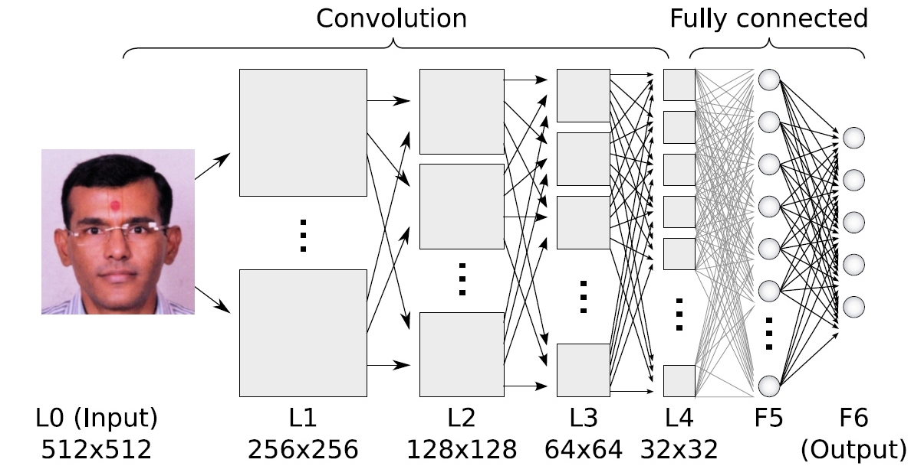
זיהוי מאפיינים שונים של התמונה
מין
גיל
רגשות
זיהוי אובייקט בתמונה
Notes:
יש הצפה של דטה ובצורת של מטה דטה

Slide 11

איך עושים את זה בצורה יעילה?
Notes:
יש הצפה של דטה ובצורת של מטה דטה

Slide 12
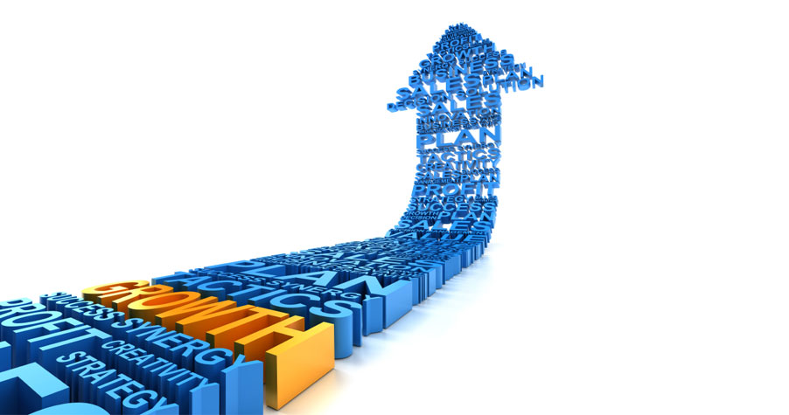
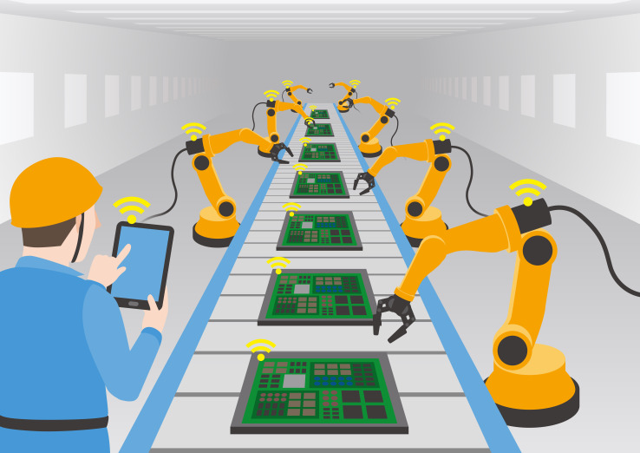
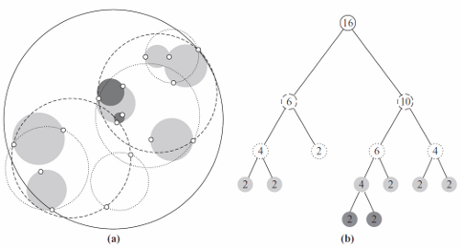
Advanced data structures
Scalable
automation
Notes:
יש הצפה של דטה ובצורת של מטה דטה

Slide 13
בתוך 21 שעות
18GCycles / Image * 100,000 images = on a GPU = 20.1 Hours
Notes:
יש הצפה של דטה ובצורת של מטה דטה

Slide 14
Demo time
Notes:
יש הצפה של דטה ובצורת של מטה דטה

Slide 15

אני מאמין
Notes:
יש הצפה של דטה ובצורת של מטה דטה

Slide 16
תודה!
Notes:
יש הצפה של דטה ובצורת של מטה דטה

